Slide 1
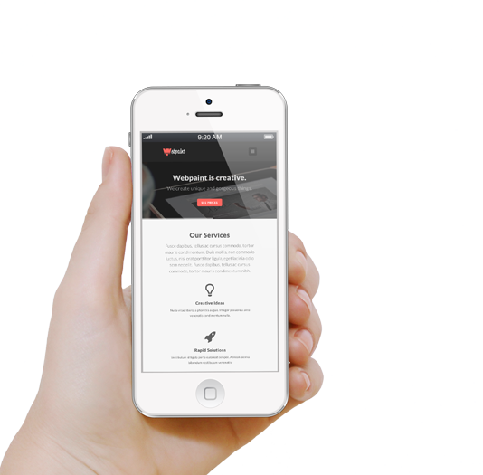

Team: UW-Minds
SITY
Y tu….
¿COMO TE MOVERÁS?
ESLOGAN

Slide 2




INTEGRANTES
Dominique Verellen Valdez
Luis Daniel Vásquez Gómez
Vanessa López López
Fatme Kori Capcha Espinoza
Juan Manuel Borja Mendoza

Slide 3
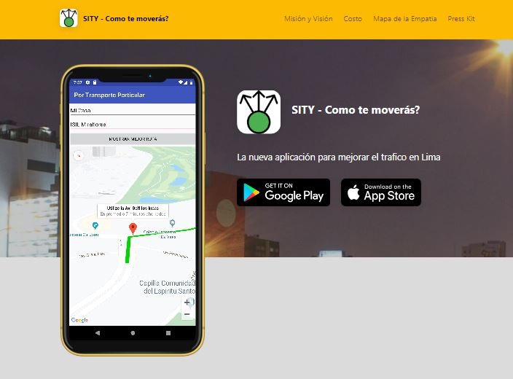
PROBLEMA
QUE RESUELVE
Nuestra app de alta precisión se encarga de administrar y recomendar la mejor opción de vías alternativas para evitar el tráfico vehicular en la ciudad.
https://dominique120.github.io/2051/
SITY

Slide 4
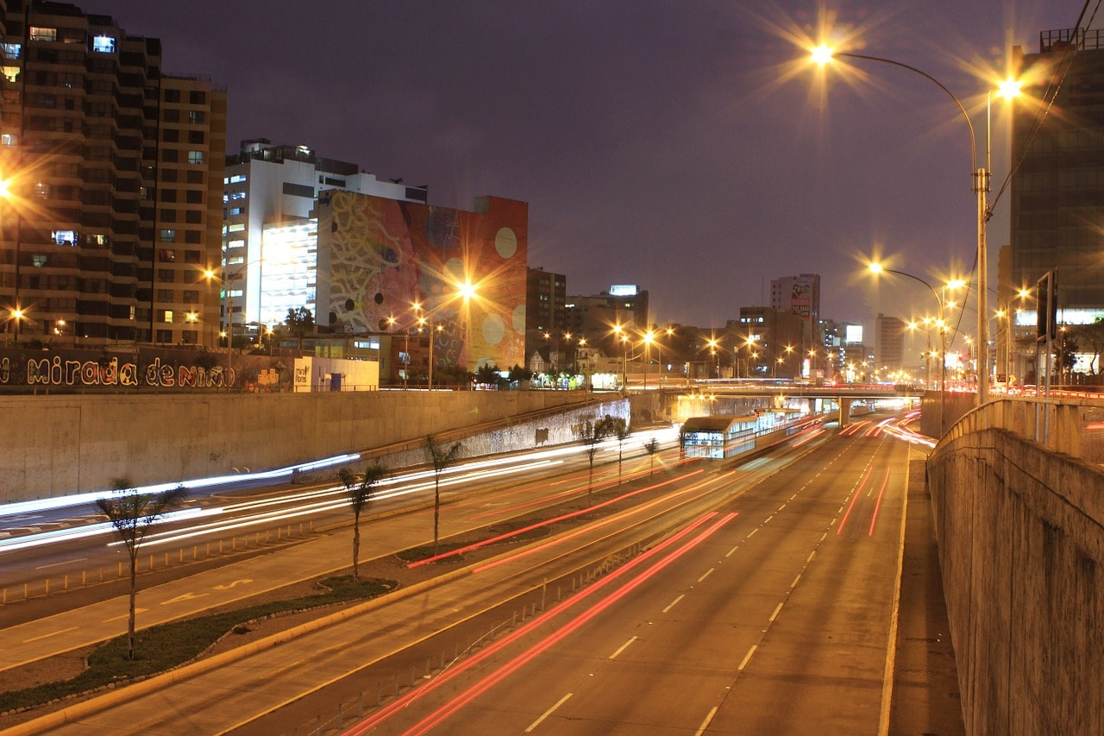
MISIÓN
¿Por qué existe esta aplicación?
Ofrecer una ruta que permita al usuario disfrutar de un viaje placentero y sin contratiempos.

Slide 5
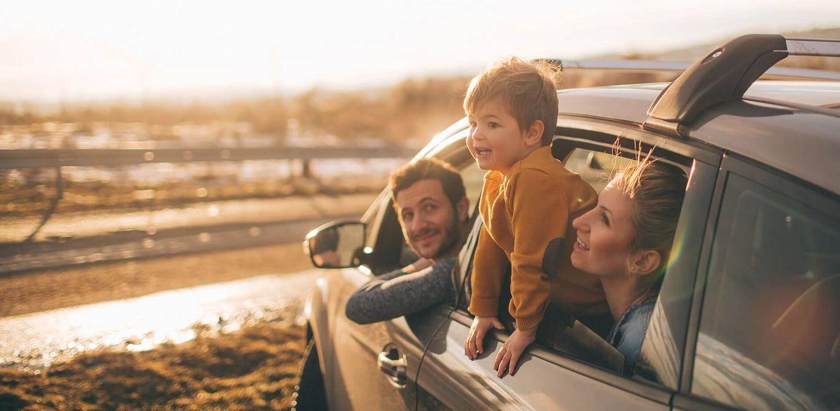
VISIÓN
¿Qué queremos para el futuro?
Garantizar a los ciudadanos que a través de nuestro servicio podrán mejorar su vida diaria y experimentar un viaje sin congestión vehicular.

Slide 6
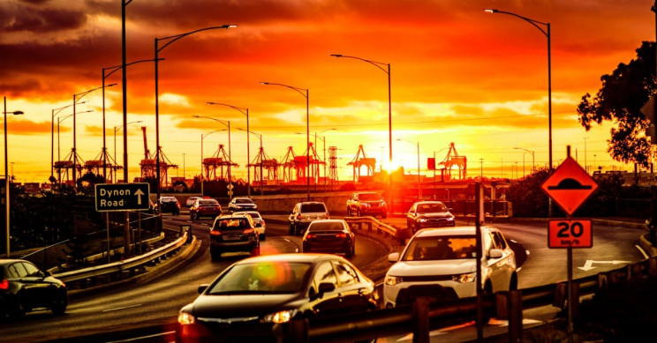
Público objetivo
Personas con 18 años a más.
Que busquen llegar a tiempo a su trabajo o compromisos sin contratiempos.
Que utilicen automóviles ya sea como herramienta de trabajo o con el fin de movilizarse hacia algún destino.
Que vivan en el distrito de La Molina y alrededores.

Slide 7
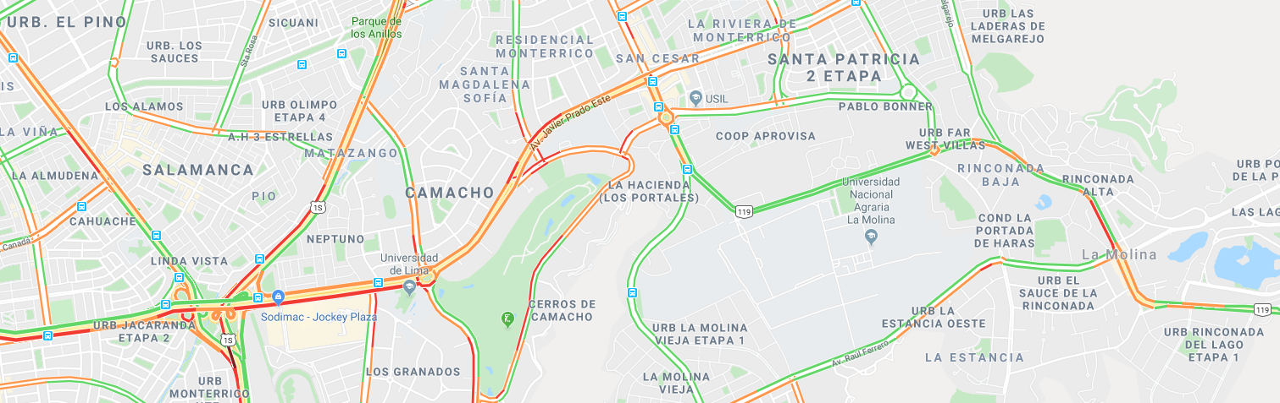
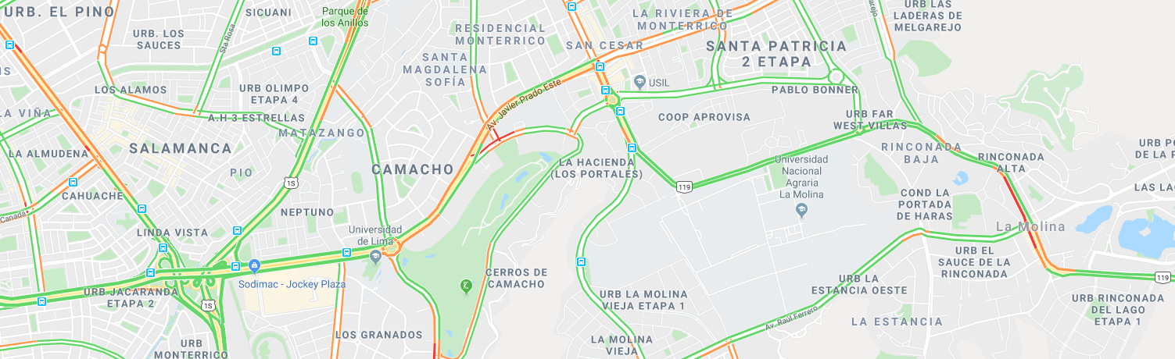
Antes:
¿CÓMO LO HACE?
Utilizando un algoritmo de alta tecnología el aplicativo recibe información de transito cada 2 segundos de la nube y recibe las instrucciones para optimizar y balancear el transito en la ciudad, así logrando que la congestión no este en un solo punto, si no distribuida.
Después:

Slide 8
NUEVO EN LA VERSIÓN 4
En la versión 4 se agregó el uso del GPS para que el usuario pueda ubicarse mas fácilmente y que la aplicación lo siga mientras navega por las pistas de la ciudad.

Slide 9
ANÁLISIS Y GENERACIÓN DE MODELOS DE NEGOCIOS
CANVAS
PARTNERS CLAVE
ACTIVIDADES CLAVE
PROPUESTA DE VALOR
RELACION CON LOS CLIENTES
SEGMENTOS DE CLIENTES
2
Municipalidad de La Molina
Municipalidad de Lima
Asociación de transportistas
Desarrollo de Software.
Producción.
Venta.
Soporte.
Administrar y gestionar una mejor ruta de viaje que sea capaz de brindar al usuario una mejor experiencia en cuanto a rapidez y comodidad para llegar a su destino.
Balancear el trafico de la ciudad para reducir la congestión.
Personal (vía telefónica)
A distancia.
Automatizada
Co-Creación
Personas que utilizan automóviles como herramienta de trabajo y desean llegar rápido a sus destinos.
Personas que utilizan su automóvil como medio de transporte para llegar rápido al trabajo o algún lugar de interés y que no quieren perder tiempo en el tráfico.
7
4
RECURSOS CLAVE
CANALES DE DISTRIBUCIÓN
Humanos (Desarrolladores y gestores)
Físicos (Recursos Tecnológicos)
Intelectuales (Patentes, Software)
Económicos (Recursos Financieros)
6
Canales directos (Playstore / Appstore)
Posicionamiento SEO.
Publicidad SEM.
Redes Sociales.
Social Ads.
Estrategia de contenidos.
8
1
3
ESTRUCTURA DE COSTES
FLUJO DE INGRESOS
Mantenimiento de Aplicativos.
Salario de empleados.
Costo de servidores y dominios.
Servicio técnico.
Subvención por parte de los municipios para el desarrollo tecnológico.
Se lograría gracias a la inserción estratégica de anuncios publicitarios en las aplicaciones móviles.
9
5
SITY

Slide 10
Análisis Monetario
SITY

Slide 11

COSTOS
SITY

Slide 12
Costos Fase 1: Desarrollo y Pruebas
Costos de Desarrollo
De la aplicación móvil
iOS
Android
Del servicio balanceador
Costos de Soporte
Backend:
Infraestructura de soporte(servidores, uso de API, licencias, etc)
Frontend:
Mantenimiento de la aplicación
Actualizaciones con arreglos y nuevas funciones

Slide 13
Costos Fase 2: Adopción por las masas
Costos de Publicidad
Comerciales, etc
Costos de Soporte Técnico
Soporte a usuarios.
Costos de Mejora Continua
Actualizaciones de la aplicación.
Costos de Backend
Escalabilidad de la infraestructura de soporte(servidores, etc)

Slide 14
Detalles de costos 1.1: Desarrollo
Desarrollo de una aplicación móvil iOS con un mapa y funcionalidad esencial-> 230 horas
Desarrollo de una aplicación móvil Android con un mapa y funcionalidad esencial -> 300 horas
Desarrollo del servicio de gestión y manejo del trafico(balanceador) con la funcionalidad mínima requerida -> 500 horas
Salario promedio de un desarrollador en Lima: S./ 3500 -> ~S./ 22/hr
1030 horas para el desarrollo -> costo total = S./ 22660.00

Slide 15
Detalles de Costos 1.2: Soporte
Infraestructura de soporte:
Servidores -> Amazon Web Services: $600 por mes
API de Google Maps -> 250 000 visitas mensuales: $1500 por mes
Mantenimiento:
$1500 -> salario del desarrollador encargado
Total con reservas 25%: $4500 por mes

Slide 16
Detalles de Costos 2.1: Adopción Masiva
Comercial Profesional:
Producción: $15 000
Aparición en TV: $3500 x 3veces al día x 7 días = $73500
Salario de personal de soporte(correo electrónico)
$1200 x 2 = $2400 por mes

Slide 17
Costos Totales (hasta el fin del primer mes)
Desarrollo(Incluye r. contingencia): S./ 27 000
Soporte de Infraestructura: $4500 -> S./ 15 075
Publicidad: S./ 25 000
Soporte Técnico: $2400 -> S./ 8200
Costo total hasta el fin del primer mes de implementación:
S./ 75 275.00

Slide 18
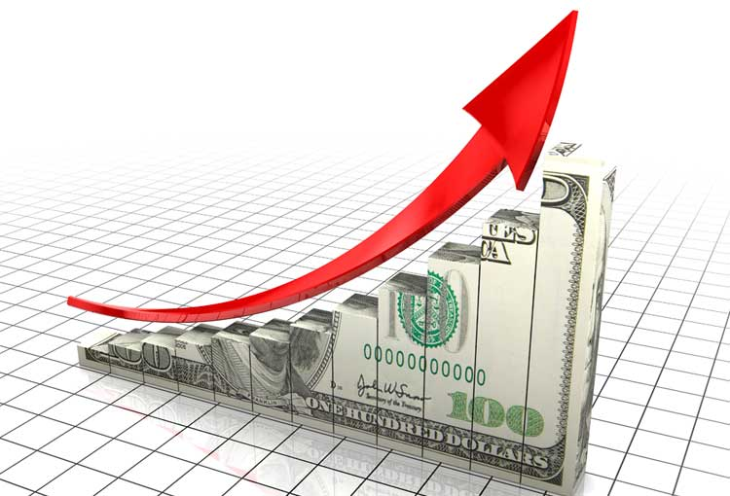
Ganancias
SITY

Slide 19
Ganancias utilizando anuncios
Utilizando anuncios se puede generar la cantidad necesaria para mantener la infraestructura de soporte anterior y recuperar la inversión inicial.

Slide 20

Teoría: Como calcular ganancias con anuncios
Fórmula general:
$$Ganancias=Impresiones ×eCPM$$
Un estudio de Stanford indico que el 90% de los usuarios instalan una aplicación y la eliminan luego de 5 minutos.
Solo el 80% de estos tienen una conexión a internet.
Se cuenta una “impresión” cuando el anuncio es visible por 30 segundos.
Entonces, 2 impresiones por minuto.

Slide 21
Cálculo de impresiones:
30 segundos por impresión -> 2 por minuto
2 impresiones por minuto x 5 minutos = 10 impresiones por usuario
Meta: 250 000 usuarios:
250 000 x 90% = 225 000
225 000 x 80% = 180 000
Aproximemos que 180 000 personas utilizaran la aplicación por día por 5 minutos al fin del primer año.

Slide 22
Cálculo de Impresiones (continuación)
180 000 usuarios x 10 impresiones = 1 800 000 impresiones
Para nuestros 250 000 usuarios diarios podríamos tener 1 800 000 posibles impresiones las cuales generaran ganancias.

Slide 23

Cálculo de eCPM
eCPM es el costo efectivo por millar.
$$eCPM=\frac{Ganancia Total}{Impresiones} ×1000$$
Para facilitar nuestros cálculos y no entrar en tanto detalle consideraremos un eCPM de $1.75

Slide 24

Tasa de presentación
La tasa de presentación de define como el porcentaje aproximado de veces que se mostró el anuncio / las veces que se solicito el anuncio.
$$TP=\frac{Anunciones Mostrados }{Anunciones Soli\text{citados} }$$
Definamos una tasa de presentación de 94%.

Slide 25
¿Como le va a la competencia?
En el 2018, Waze Peru reporto tener 1.3 usuarios únicos por mes.
En promedio, los usuarios usan la aplicación 1:38 horas por día.
En el 2017 el numero de “wazeros” diarios era de 870 000.

Slide 26
Nuestra meta: 250 000 Usuarios por Día.

Slide 27

Calculando nuestras posibles ganancias
Formula para calcular ganancias:
$$Ganancias=\left(\frac{1800000}{1000}\right)×1.75×0.94$$
$$Ganancias=\$2961 por dia$$

Slide 28
$88 830.00
Posibles ganancias mensuales llegando a nuestra meta de 250 000 usuarios diarios.

Slide 29
Suficiente para pagar la inversión inicial?
Inversión inicial hasta el fin del primer mes: $25 000
Al fin del primer año, cumpliendo nuestra meta generamos $85 000 por mes.
$ 1 020 000 por año…
Suficiente para cubrir la inversión inicial y crecer aun mas!

Slide 30
Ideas a futuro
Servicio “premium” sin anuncios.
Expansión a otros municipios.
Otras ciudades posiblemente.
Expansión global.

